Slide 1
월간업무 추진계획
Notes:
먼저, 지금의 옥천입니다.

Slide 2
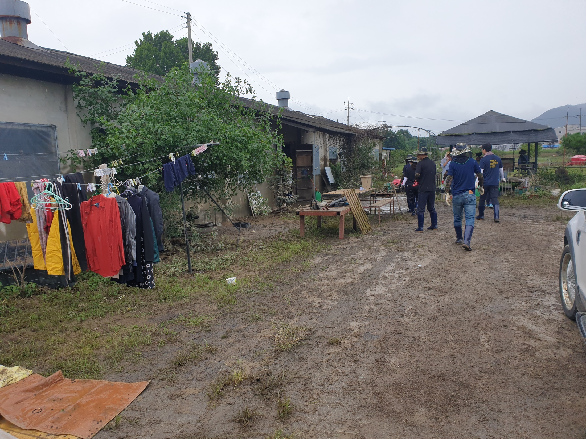
행 정 과
Notes:
2
2
먼저, 지금의 옥천입니다.

Slide 3
6-1. 영동군 자원봉사센터 9월 이동 빨래방
9. 1.(화) ~ 9. 29.(화) / 11개 읍·면 마을회관 / 40회
독거노인 등 대형 세탁물 빨래 지원
6-2. 영동군 웹진 9월호 발행
9. 15.(화) / 17,476명 / 군정소식 및 관광지 정보 등
6-3. 제3기 레인보우영동 SNS 홍보단 활동
기간 : 2020. 9. 1. ~ 2022. 6. 30
인원 : 54명(페이스북 27명, 블로그 27명)
활동방법 : 군홈페이지-미디어-소셜센터 (홍보)

Slide 4
6-4. 2021년 기간제근로자 운영 심의
심사기간 : 8. 27. (목) ~ 9. 18. (금)
심사내용 : 채용 사유 및 인원, 기간의 적정성, 인력운용 방법 등
심사위원 : 4명(행정팀장, 서무팀장, 조직업무·기간제근로자 담당자)
6-5. 사회적 거리두기 2단계 격상에 따른 복무 점검
8.31.(월) ~ 9. 4.(금) / 본청 및 직속기관, 사업소, 읍면
마스크 착용, 중식시간 준수 등 점검
6-6. 9월 확대간부회의 개최
9. 24. (목) 17:00 / 상황실 / 특수시책, 주민여론, 홍보사항 등
※ 군수님 하실 일 : 회의주재

